Slide 1
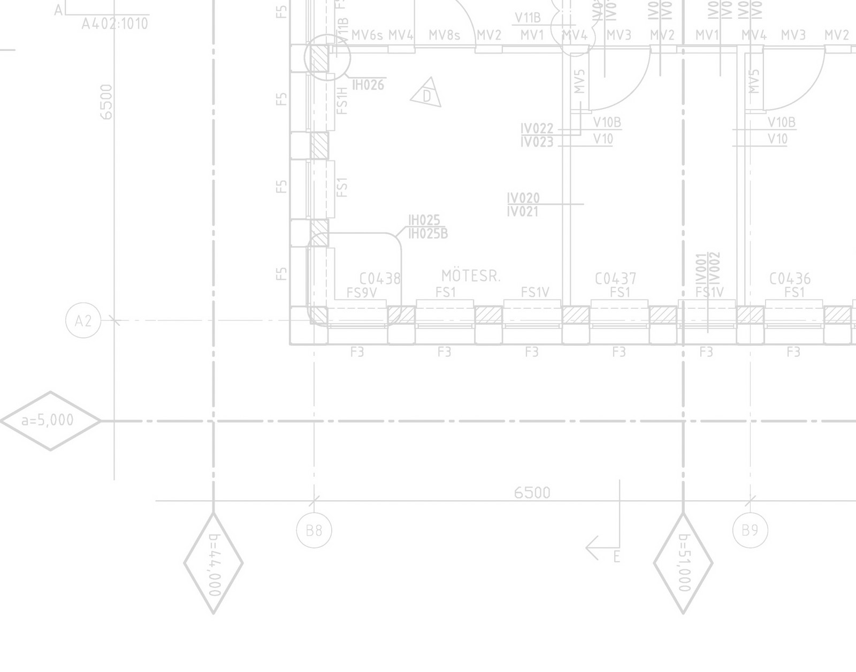
Om- och tillbyggnad Sunderby sjukhus
Huvudskyddsombud 150319
BILD 1

Slide 2
Om- och tillbyggnad Sunderby sjukhus
Beslut i LS 150304
Inriktningsbeslut om planering/anbud för projektering av etapp D/E
Beslutet gäller tillbyggnad i fyra plan á 1500 m2, totalt 6000 m2
Beslutsprocessen är i tre steg:
Inriktningsbeslut för planering/anbud för projektering
Beslut om projektering och åtgärder för tillfälliga ombyggnationer/lösningar
Beslut om fastighetsinvestering
BILD 2
Notes:
Talmanus:
OBS att Delrapportens text kan användas här

Slide 3
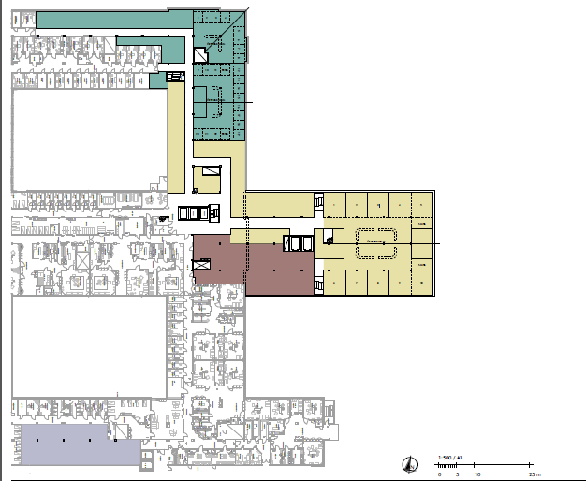
Om- och tillbyggnad Sunderby sjukhus
Grov skiss nuvarande förslag
Plan 5 - ett förslag på planlösning
Prioriteringar inom varje enhet
BILD 3
Notes:
Talmanus:
OBS att Delrapportens text kan användas här

Slide 4
Om- och tillbyggnad Sunderby sjukhus
Vad händer nu?
Arbetsgrupperna inom D/E startar igen
Stort arbete att minska lokalprogrammen inom varje verksamhet
Prioriteringar kommer att bli nödvändiga och där är arbetsgrupper och ledning viktig
Tidplanen är beroende av i vilken takt verksamheten kan delta och lägga arbete på planeringen
Grov tidplan upprättas efter dialog med verksamheterna
BILD 4
Notes:
Talmanus:
OBS att Delrapportens text kan användas här

Slide 5
Om- och tillbyggnad Sunderby sjukhus
Verksamhet under ombyggnad
Detta arbete sker parallellt och har redan startat med grov probleminventering.
Vi behöver, så långt det är möjligt, få en bild av hur bygget påverkar verksamheten och hur verksamheten påverkar bygget?
Vissa risker är generella och andra kan vara väldigt specifika för en del av en verksamhet.
Oerhört viktigt att i planeringsarbetet tänka parallella spår – hur blir detta långsiktigt och hur påverkar det kortsiktigt under bygget?
BILD 5
Notes:
Talmanus:
OBS att Delrapportens text kan användas här

Slide 6
Om- och tillbyggnad Sunderby sjukhus
Etapp B – Psykiatrin
Planeringen är redovisad och diskuterad med verksamhetsledningen
Ritning finns för Beroendecentrum i befintligt hus, plan 4
Under våren sker planering för hela etapp B för att se placering och samband
Hur driva verksamheten under bygget?
Beslut om B1 lyfts till LS 150617
BILD 6
Notes:
Talmanus:
OBS att Delrapportens text kan användas här

Slide 7
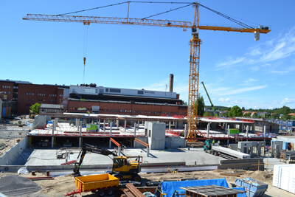
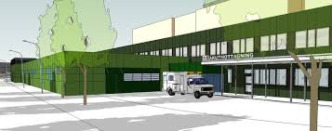
Om- och tillbyggnad Sunderby sjukhus
Andra frågor och synpunkter?
Notes:
Talmanus:
OBS att Delrapportens text kan användas här

